Slide 1





Eðlisfræði
Kafli 19 Rafrásir

Slide 2
Yfirlit kafla
Lögmál Ohms
Raðtengdar rásir
Hliðtengdar rásir
Rafafl

Slide 3
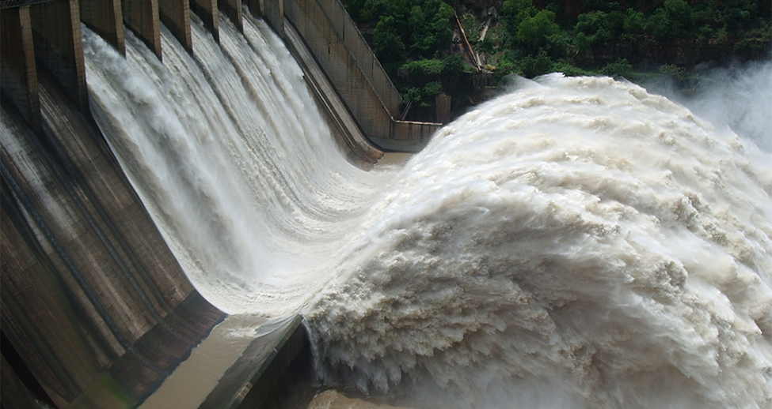
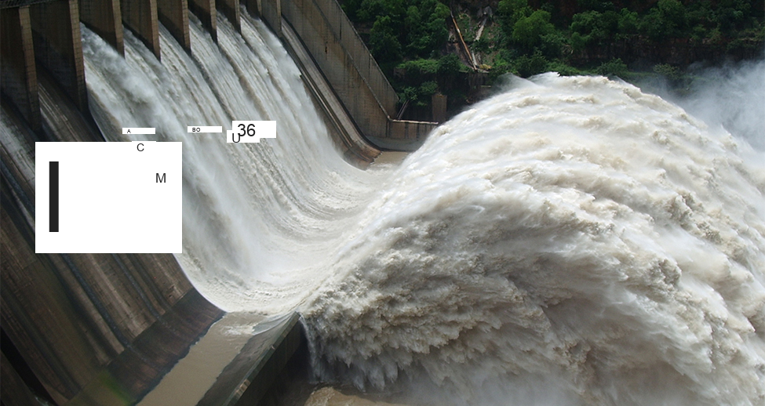
Mynd 19.1
Raforka í miklu magni er flutt frá þessu vatnsaflsveri, Srisailam-virkjuninni sem staðsett er við Krishna-á á Indlandi, með hreyfingu hleðslu — það er að segja með rafstraumi. (mynd: Chintohere, Wikimedia Commons)
Notes:
Water is shown flowing through a hydroelectric facility.

Slide 4
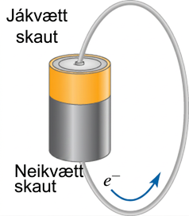
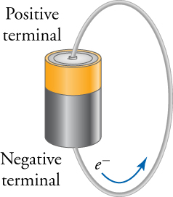
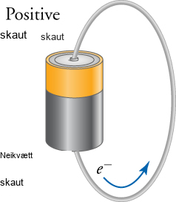
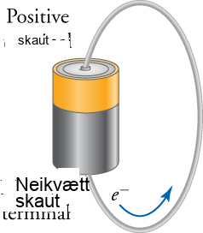
Mynd 19.2
Rafhlaða er með vír sem tengir jákvæða og neikvæða skautið, sem gerir rafeindum kleift að færast frá neikvæða skautinu til þess jákvæða.
Notes:
Electrons move from the negative terminal to the positive terminal of a battery.

Slide 5
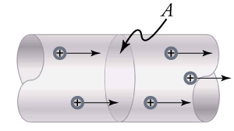

Mynd 19.3
Rafstraumurinn sem fer um þennan vír er hleðslan sem fer framhjá þversniðinu A deilt með tímanum sem það tekur þessa hleðslu að fara framhjá sniðinu A.
Notes:
Positive charges move through a section of wire of cross-section A.

Slide 6
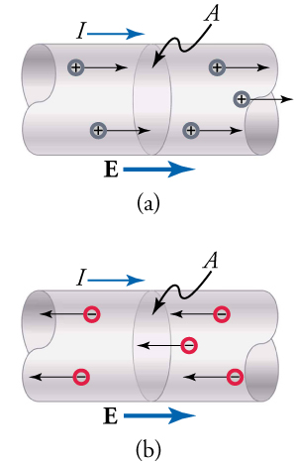

Mynd 19.4
(a) Rafsviðið vísar til hægri, straumurinn stefnir til hægri og jákvæðar hleðslur færast til hægri. (b) Jafngild staða en með neikvæðum hleðslum sem færast til vinstri. Rafsviðið og straumurinn vísa enn til hægri.
Notes:
In part (a), positive charges move in the same direction as the current and electric field. In part (b), negative charges move against the direction of the current and electric field.

Slide 7
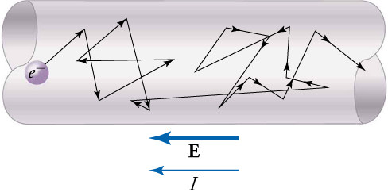

Mynd 19.5
Frjálsar rafeindir sem hreyfast í leiðara lenda í mörgum árekstrum við aðrar rafeindir og frumeindir. Ferill einnar rafeindar er sýndur. Meðalhraði frjálsra rafeinda er í gagnstæða átt við rafsviðið. Árekstrarnir flytja venjulega orku til leiðarans, þannig að stöðug orkugjöf er nauðsynleg til að viðhalda jöfnum straumi.
Notes:
The random path and collisions of an electron moving in an electrical conductor opposite the current and electric field.

Slide 8
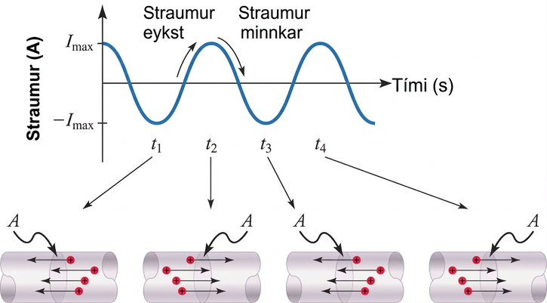
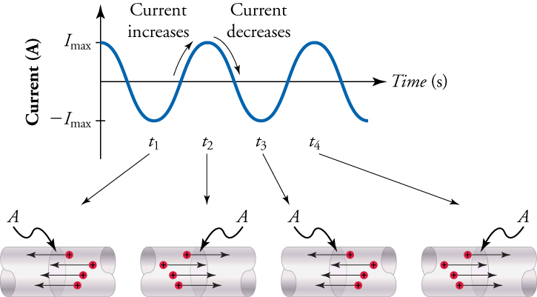
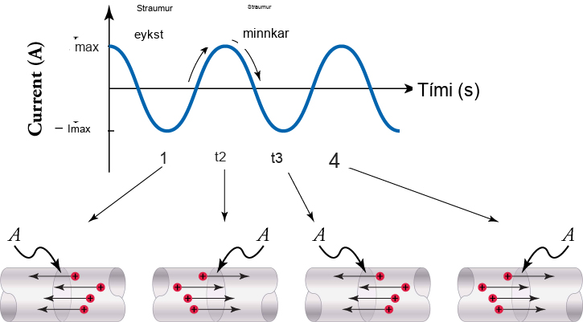
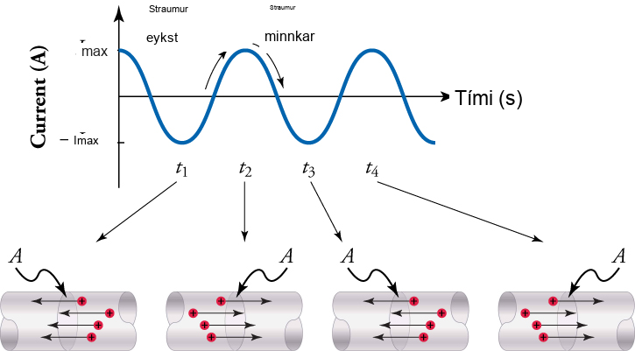
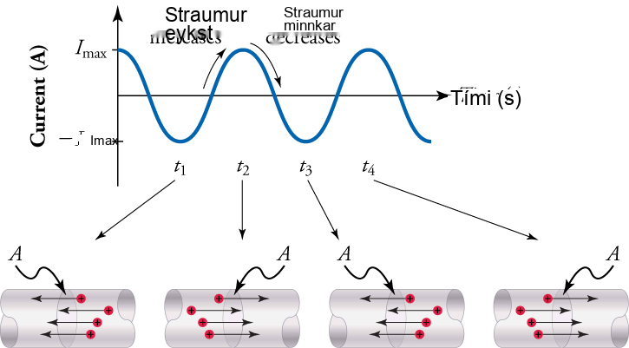
Mynd 19.6
Í riðstraumi snýst stefna straumsins við með reglulegu millibili. Línuritið að ofan sýnir straum sem fall af tíma. Neikvæðu hágildin svara til þess að straumurinn fari til vinstri. Jákvæðu hágildin svara til þess að straumurinn fari til hægri. Straumurinn sveiflast reglulega og mjúklega á milli þessara tveggja hágilda.
Notes:
A graph showing alternating current in which the current increases and decreases at regular intervals, and the direction of the current changing from one direction to another (arrows pointing left or right)

Slide 9
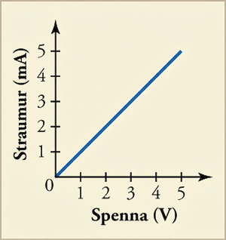
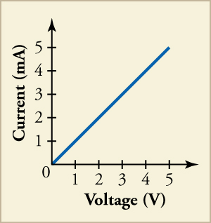
Mynd 19.7
Línan sýnir straum sem fall af spennu. Takið eftir að straumurinn er gefinn upp í milliamperum. Til dæmis, við 3 V er straumurinn 0.003 A, eða 3 mA.
Notes:
The graph shows current in milliamperes on the y-axis and voltage in volts on the x-axis with a straight line such that at 3V, the current is 3 mA.

Slide 10
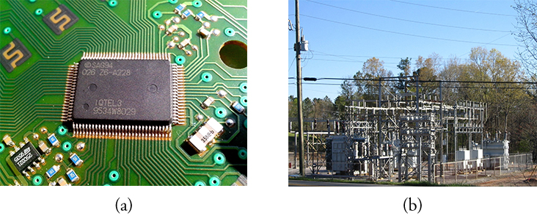
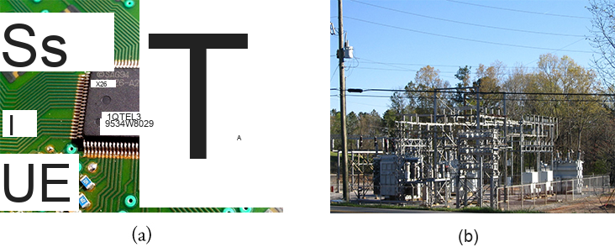
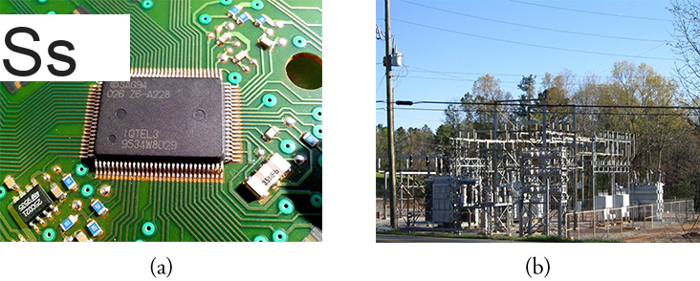
Mynd 19.8
Ljósmyndin til vinstri sýnir örflögu sem inniheldur flóknar samþættar rafrásir. Örflögur sem þessar eru hjartað í tækjum á borð við tölvur og farsíma. Ljósmyndin til hægri sýnir dæmigerðar rafrásir sem nauðsynlegar eru fyrir flutning raforku á miklu afli.
Notes:
Part (a) shows a circuit board with a small “chip.” Part (b) shows a high-power electric power transmission station.

Slide 11
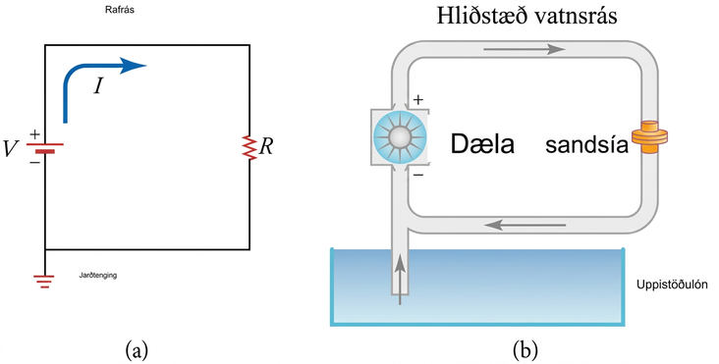
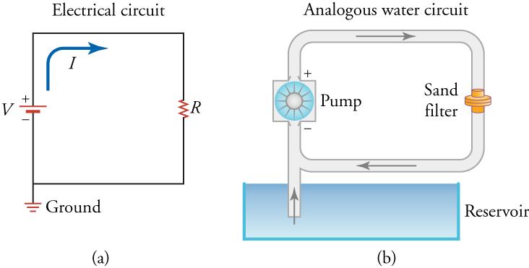
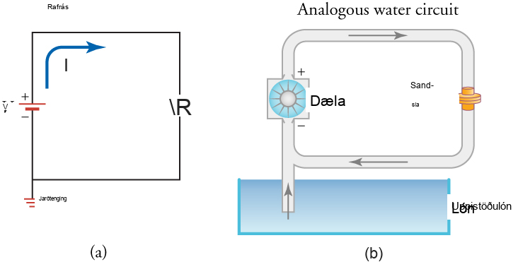
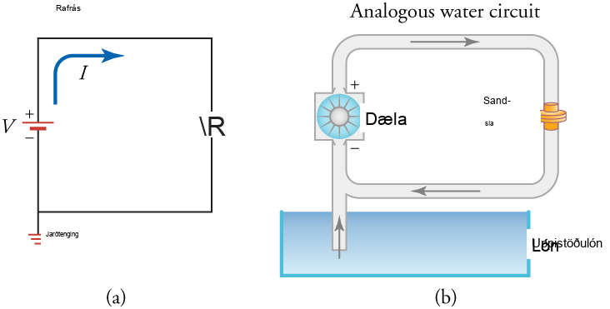
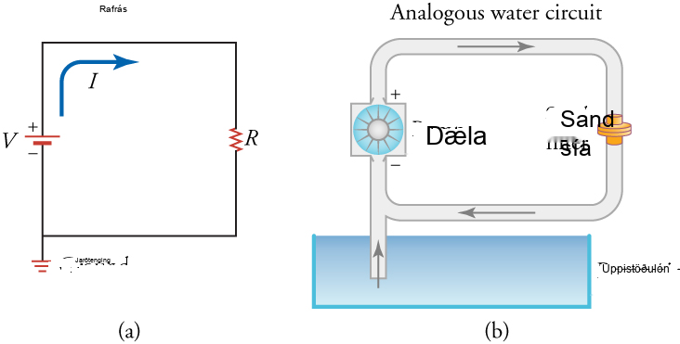
Mynd 19.9
Til vinstri er rafrásarmynd sem sýnir rafhlöðu (í rauðu), viðnám (svartur sagtenntur hluti) og strauminn I. Til hægri er hliðstæð vatnsrás. Dælan er eins og rafhlaðan, sandsían er eins og viðnámið, vatnsstraumurinn er eins og rafstraumurinn og uppistöðulónið er eins og jarðtengingin.
Notes:
Part (a) shows a circuit diagram with a zigzag line of a resistor, a battery, and current. Part (b) shows an analogous water circuit with a pump (similar to a battery) and a sand filter (similar to the resistor).

Slide 12
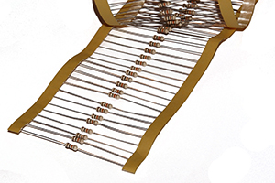
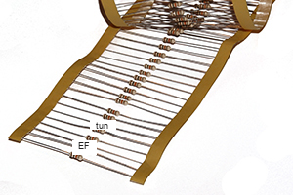
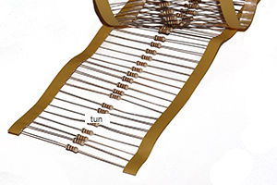
Mynd 19.10
Nokkur dæmigerð viðnám. Litarandirnar sýna viðnámsgildi hvers viðnáms.
Notes:
Typical resistors of various color values are shown.

Slide 13
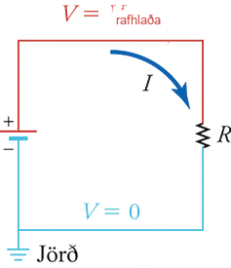
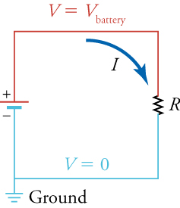
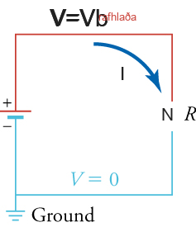


Mynd 19.11
Spennan í rauða vírnum er stöðug við V= V rafhlöðu frá jákvæða skauti rafhlöðunnar að efri hluta viðnámsins. Spennan í bláa vírnum er stöðug við V= V ground =0 frá neðri hluta viðnámsins að neikvæða skauti rafhlöðunnar.
Notes:
A circuit diagram showing a battery and resistor at constant voltage: V=Vbattery and V=Vground=0.

Slide 14
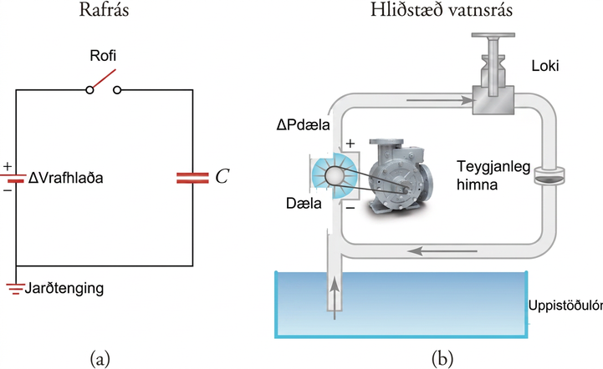
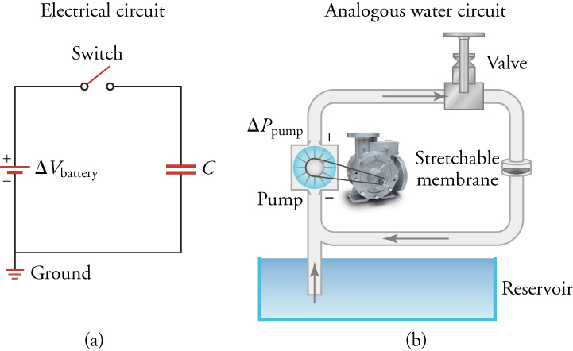
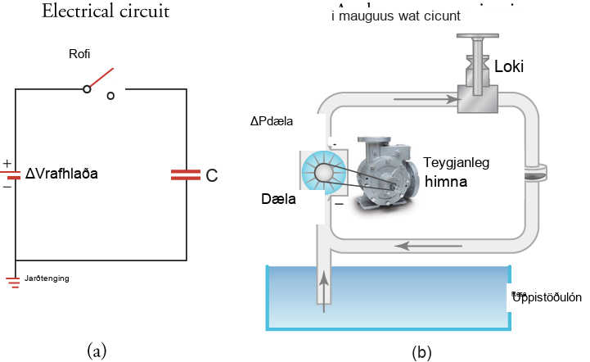

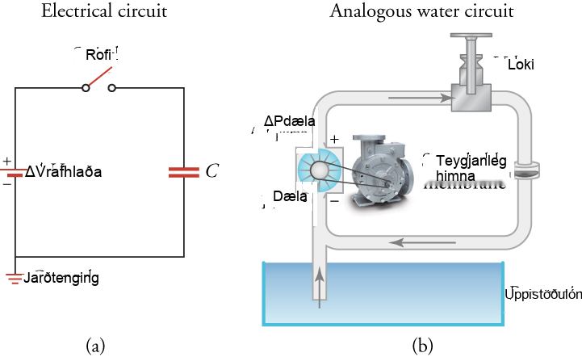
Mynd 19.12
Til vinstri er rafrás sem inniheldur rafhlöðu, rofa og þétti. Til vinstri er hliðstæð vatnsrás með dælu, loka og teygjanlegri himnu. Dælan er eins og rafhlaðan, lokinn er eins og rofinn og teygjanlega himnan er eins og þéttirinn. Þegar rofanum er lokað flæðir rafstraumur eftir því sem þéttirinn hleðst og spenna hans eykst. Sömuleiðis í vatnsrásinni, þegar lokinn er opinn, flæðir vatnsstraumur eftir því sem teygjanlega himnan teygist og vatnsþrýstingurinn á bak við hana eykst.
Notes:
Part (a) is a circuit diagram with a battery, switch, and capacitor. Part (b) is an analogous water circuit with a pump (like a battery), a valve (like a switch), and a stretchable membrane (like a capacitor).

Slide 15
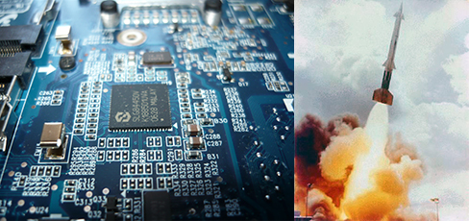
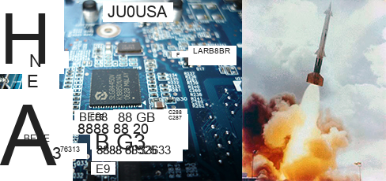
Mynd 19.13
Kerfin sem rafmagnsverkfræðingar vinna að spanna allt frá örgjörvarásum (vinstri)] til flugskeytakerfa (hægri).
Notes:
The left shows a microprocessor chip; the right shows a missile being launched.

Slide 16
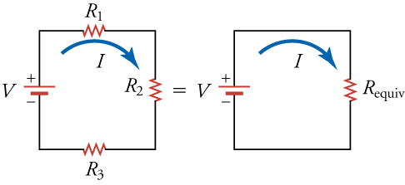

Mynd 19.14
Til vinstri er rafrás með þremur viðnámum R1, R2 og R3 tengdum í raðtengingu. Til hægri er rafrás með einu viðnámi Requiv sem jafngildir samsetningu viðnámanna þriggja R1, R2 og R3.
Notes:
The left circuit diagram shows three resistors and a battery connected in series. The right circuit diagram shows one resistor that is equivalent to the combination of the three resistors shown on the left.

Slide 17
Mynd 19.15
Sýnd er mynd með samfelldri línu. Línan byrjar bein og svört, verður rauð og gengur í odda upp og niður, og verður síðan aftur bein og svört.
Notes:
An image is shown with a continuous line. The line starts out straight and black, becomes red and up and down pointed, and goes back to straight and black.

Slide 18
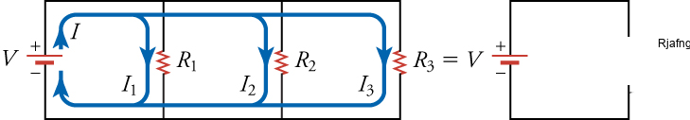
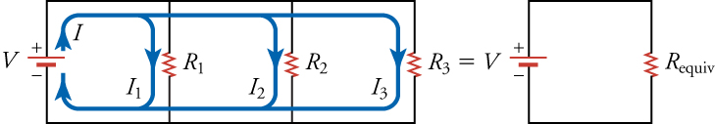
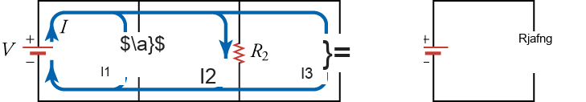
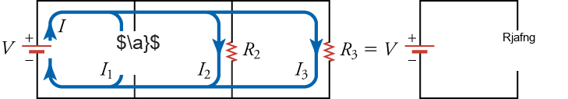
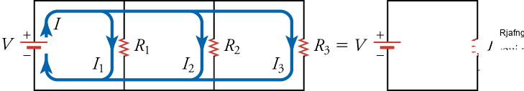
Mynd 19.16
Vinstri rafrásarmyndin sýnir þrjú viðnám í hliðtengingu. Spenna rafhlöðunnar V er lögð yfir öll þrjú viðnámin. Straumarnir sem renna í gegnum hverja grein eru ekki endilega jafnir. Hægri rafrásarmyndin sýnir jafngildisviðnám sem kemur í stað þriggja hliðtengdu viðnámanna.
Notes:
On the left is a circuit diagram with three resistors connected in parallel. On the right is a circuit diagram with only one resistor that has equivalent resistance to the three resistors shown on the left.

Slide 19
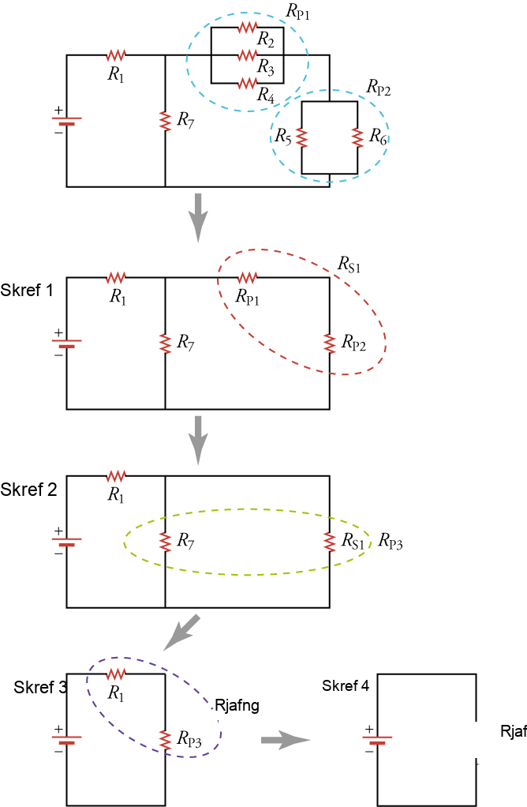
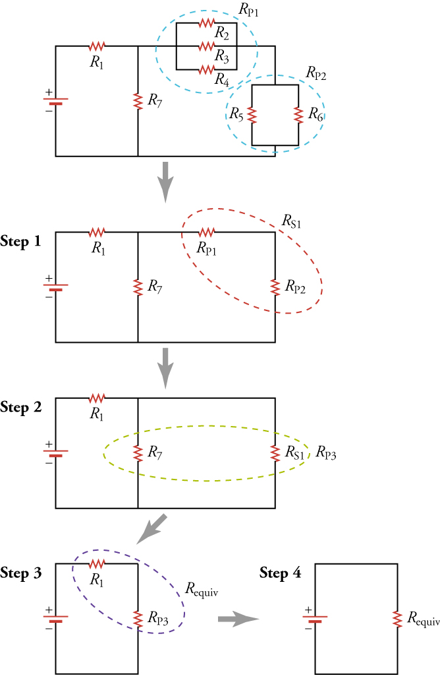
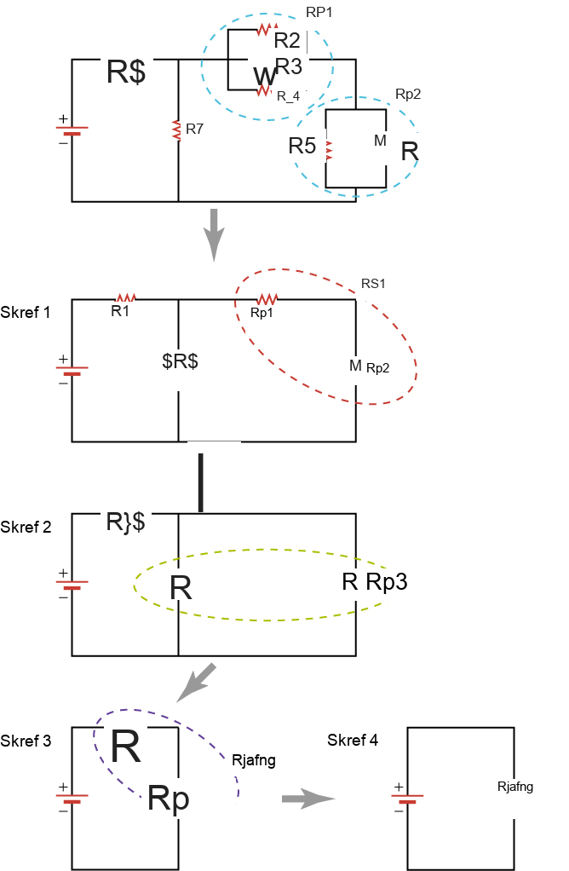
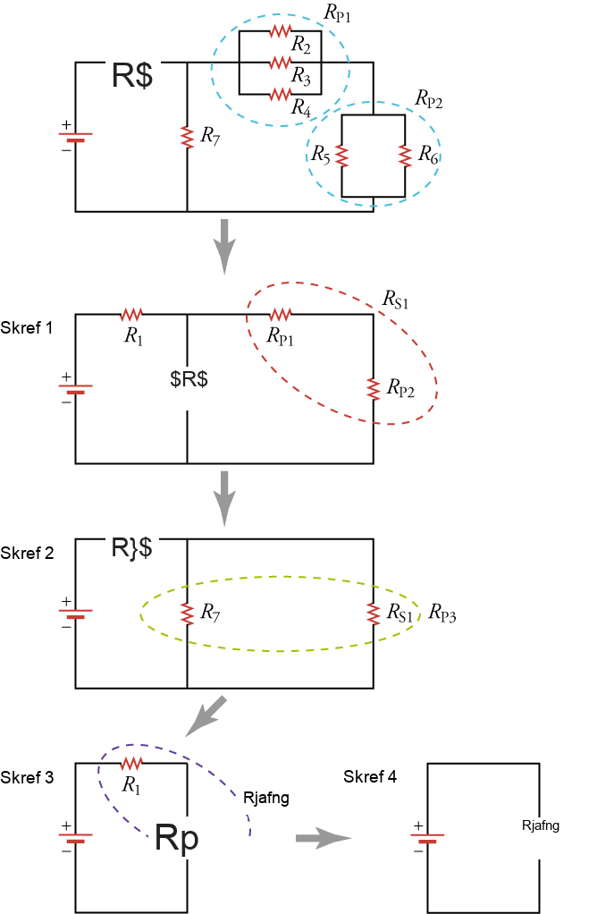
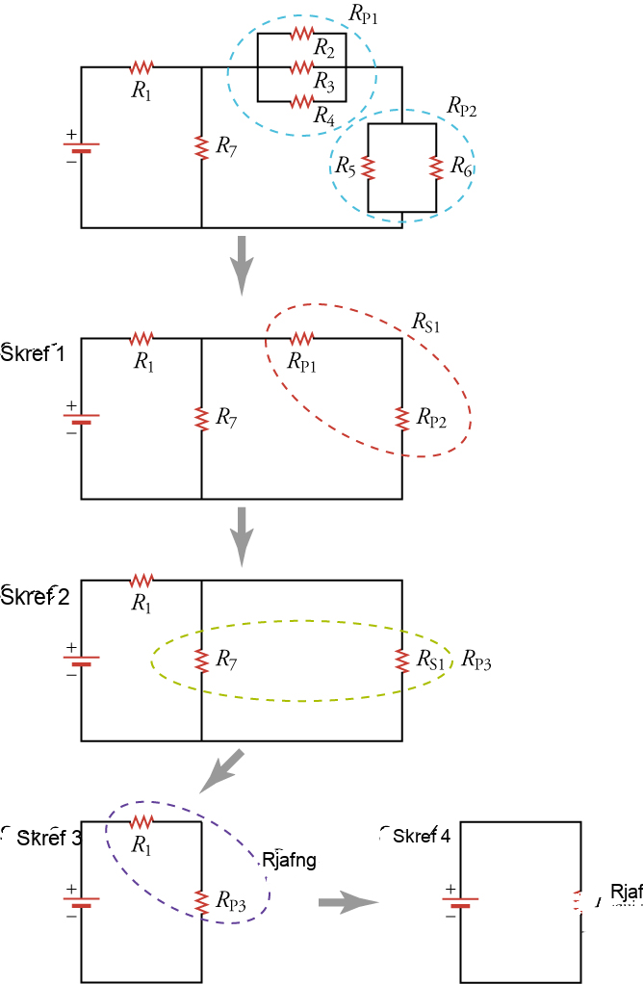
Mynd 19.17
Þessi samsetning sjö viðnáma hefur bæði rað- og hliðtengda hluta. Hver hluti er greindur og smættaður í jafngildisviðnám og þau eru síðan smættuð áfram þar til einu jafngildisviðnámi er náð.
Notes:
Four steps are shown to simplify a complex circuit diagram of seven resistors to one with only a single equivalent resistor. Initially, two groups of parallel resistors, circled by the blue dashed loop, are combined; then, two resistors in series, circled by the red dashed loop, are combined, which is then combined with a resistor in parallel, circled by the green dashed loop; finally, two resistors in series are combined, circled by the purple dashed loop, yielding the final diagram.

Slide 20
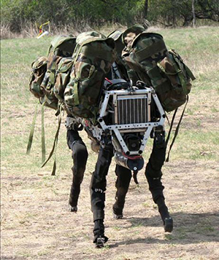
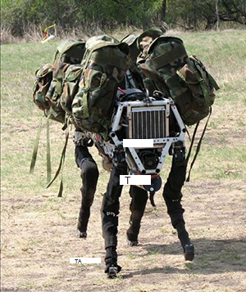
Mynd 19.18
Vélmenni eru til í mörgum stærðum og gerðum, allt frá hinni sígildu mannlíku gerð til hundavélmenna og smárra teninga sem setja sig sjálfir saman til að framkvæma margvísleg verkefni.
Notes:
A “dogbot” in the general shape of a dog is shown

Slide 21
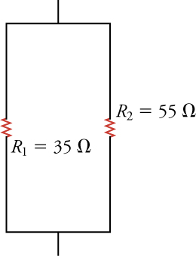

Mynd 19.19
Þetta sýnir lóðrétta hliðtengda rás. Í miðjunni á hvorri hlið eru viðnám. Vinstra viðnámið er merkt R1 = 35Ω. Hægra viðnámið er merkt R1 = 55Ω
Notes:
This shows a vertical parallel circuit. In the middle of either side there are resistors. The left resistor is labeled R1 = 35Ω. The right resistor is labeled R1 = 55Ω

Slide 22


Mynd 19.20
Til vinstri er 25-W ljósapera og til hægri er 60-W ljósapera. Hvers vegna er afl þeirra mismunandi þrátt fyrir að þær séu tengdar við sömu spennu?
Notes:
The left image shows a 25-W light bulb, whereas the right image shows a 60-W light bulb.

Slide 23


Mynd 19.21
Einföld rafrás sem eyðir rafafli.
Notes:
A circuit diagram with one resistor and one battery is shown.

Slide 24





Mynd 19.22
Formúluhjólið sýnir hvernig spenna, viðnám, straumur og afl tengjast. Stærðirnar í innri fjórðungshringjunum eru jafnar stærðunum í samsvarandi ytri fjórðungshringjum.
Þetta OpenStax viðbótarefni er © Rice University undir CC BY-NC-SA 4.0 alþjóðlegu leyfi; það má afrita eða breyta því eingöngu í óviðskiptalegum tilgangi, en eigna verður OpenStax og Rice University og taka skal fram allar breytingar. Öllum aðlögunum skal deila undir sams konar leyfi.
Notes:
A formula wheel relating power, voltage, current, and resistance.

